Slide 1
Влияние РПБ-6 на платежный баланс ЕС 28 и международную инвестиционную позицию
Др. Матиас Людвиг
Европейская комиссия
Евростат, подразделение C2 Производство национальных и региональных счетов. Платежный баланг
Joseph BECH Building E2/810
5, Rue Alphonse Weicker
L-2721 Luxembourg
Сессия 2 на Рабочем совещании по внедрению CHC 2008 года в странах ВЕКЦА и связи с РПБ-6 и РСГФ 2014 года
6 - 8 мая 2015 года, Стамбул (Турция)

Slide 2
Краткий обзор
Статистика платежного баланса (ПБ) и международной инвестиционной позиции (МИП), составленная Евростатом, и ее значение в процессе выработки политики ЕС
Наиболее значимые изменения, внесенные РПБ-6, по мнению Евростата
– Методологические изменения
– Новая интерпретация операций и позиций
Постановление Комиссии (ЕС) № 555/ 2012 от 22 июня 2012 года и Руководство Европейского центрального банка 23/ 2011 от 9 декабря 2011 года.

Slide 3
Процесс выработки политики ЕС
Национальные ПБ и МИП используются для:
мониторинга расхождений в конкурентных позициях (ЕЦБ и Европейская комиссия);
выявления макроэкономического дисбаланса (Европейская комиссия): текущий платежный баланс, чистая МИП, % изменений в долях экспортных рынков – это 3 из 11 основных индикаторов Таблицы оценки ПДМ;
Другими важными индикаторами являются: баланс текущего и капитального счета, чистые процентные платежи и чистая внешняя задолженность.
Notes:
ПМД - Процедура макроэкономических дисбалансов

Slide 5
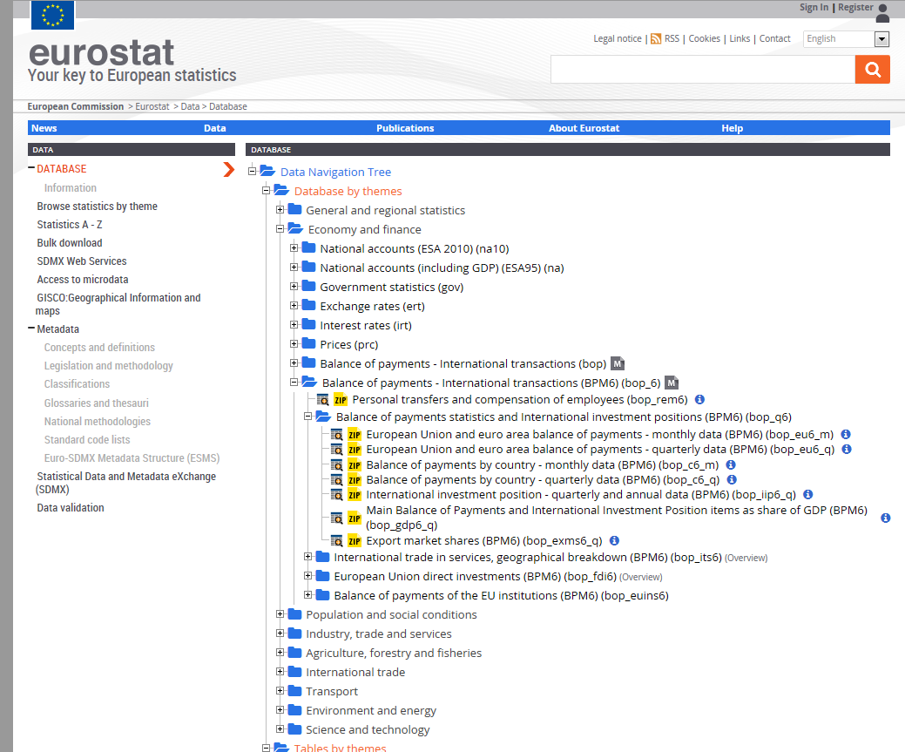

Slide 6
Индикаторы Евростат: значение товаров и услуг в текущем счете

Slide 7
Руководство по платежному балансу и международной инвестиционной позиции
Основа для статистики по операциям и позициям между страной и остальным миром.
Причины составления нового Руководства:
Глобализация и финансовая инновация;
Большее внимание МИП;
Гармонизация с другими макроэкономическими статистическими данными.
РПБ6 предусматривает более подробные объяснения и определения по темам.

Slide 8
Важные изменения в терминологии
РПБ-6 | РПБ-5
Заголовки «чистые приобретения финансовых активов» и «чистое приобретение обязательств» | Вместо «дебет» и «кредит»
Торговый кредит и аванс | Торговые кредиты
Широко приняты классификаторы и номенклатуры институционального сектора и финансовых активов/пассивов СНС 2008 года
Долгосрочные и краткосрочные долговые ценные бумаги… | ... заменили «облигации и векселя» и «инструменты денежного рынка».
Плата за пользование интеллектуальной собственностью, не отнесенная к другим категориям | … замена термина «роялти и лицензионные платежи»
Введен термин «частный трансферт» | ...который намного шире, чем ранее применяемый термин «денежные переводы работников».
Для повышения согласованности по отношению к национальным счетам, были введены несколько изменений номенклатуры: В РПБ-6 – термины «первичный доход» и «вторичный доход». | … замена терминов «доход» и «текущие трансферты»

Slide 9
Товары: экспорт/импорт товаров РПБ-6, Глава 10
Основной компонент товаров по методологии ПБ:
По определению: включает товары, экономическое право собственности на которые переходит между резидентами и нерезидентами, с четким применением принципа передачи прав на владение РПБ-6 (переработка и ремонт перенесены в раздел услуг, а перепродажа товаров за границей добавлена в раздел товаров)
Источник почти во всех 28 государствах-членах ЕС (кроме Греции): Статистика международной торговли товарами (СМТТ).
Собранная во государствах-членах ЕС в соответствии с положениями «Интрастат» и «Экстрастат». СМТТ основана на отличных от ПБ концептах, так что необходимо проводить корректировку.
Notes:
Интрастат - система сбора информации и подготовки статистических данных о торговле товарами между странами ЕС.
Экстрастат - статистика по торговле со странами вне ЕС

Slide 10
Таможенный союз ЕС: применение ITGS
Интрастат:
Покрытие: торговля товарами между в Сообществе государств-членов ЕС
Отправка (экспорт) - поступления (импорт):
Источник данных:
Тесная связь с системой НДС;
Прямой сбор данных от торговых операторов;
Дополнительная декларация;
Национальные пороговая величина отчетности для операторов;
Составляется ежемесячно и передается в Евростат в течение 40 дней;
Подробное описание в терминах торговли товарами (Комбинированная номенклатура CN8: 0902 20 00 Зеленый чай в первичных упаковках> 3 кг).
Notes:
International Trade in Goods Statistics (ITGS)
Статистика международной торговли товарами

Slide 11
Система сбора данных ITGS
Экстрастат:
Покрытие:
Статистика торговли со странами не входящими в ЕС;
Экспорт – Импорт.
Источник данных:
Основывается на таможенных декларациях;
Таможенные процедуры;
Копия Единого административного документа (ЕАД);
Составляется ежемесячно и передается в Евростат в течение 40 дней;
Подробное описание в терминах торговли товарами (CN8).
Notes:
International Trade in Goods Statistics (ITGS)
Статистика международной торговли товарами

Slide 13
Методологические различия между Статистикой международной торговли товарами (ITGS) и ПБ
Статистикой международной торговли товарами (ITGS) Охват и временные рамки: при пересечении границ
Оценка: СМТТ использует ФОБ тип оценки в качестве статистического значения экспорта и тип СИФ для импорта
Платежный баланс (ПБ)
Охват и временные рамки: передача прав на владение
Оценка: ФОБ/ФОБ (РПБ-6, §10.30)
Notes:
Франко-борт (ФОБ) - free on board (FOB).
Стоимость, страхование, фрахт (СИФ) - “cost, insurance, and freight” (CIF)

Slide 14
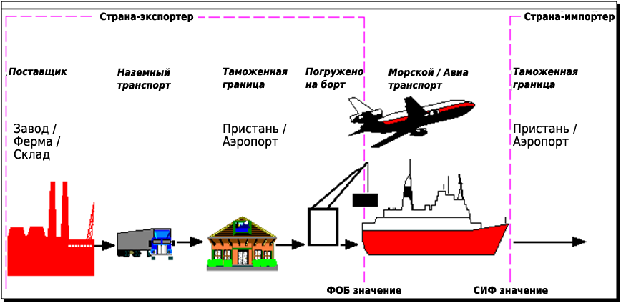
ITGS регистрирует как стоимость импорта так и экспорта на государственной границе: импорт оцениваются на границе страны-импортера (СИФ значение) и экспорт на границе страны-экспортера (ФОБ значение).

Slide 15
Методологические различия между Статистикой международной торговли товарами (ITGS) и ПБ
Основные корректировки, необходимые при использовании ITGS в ПБ:
Товары, которые изменяют право собственности, не пересекая границ, или товары, которые пересекают границы, но не изменяют право собственности.
В национальных счетах и ПБ, импорт и экспорт оценивается на основе ФОБ (т.е. на границе страны-экспортера). Это означает, что значение ITG импорта должно быть в диапазоне от значения СИФ до ФОБ
Notes:
Франко-борт (ФОБ) - free on board (FOB).
Стоимость, страхование, фрахт (СИФ) - “cost, insurance, and freight” (CIF)

Slide 16
Корректировки в Интрастат и Экстрастат
Экспорт/Кредит и Импорт/Дебет
Примеры пунктов, которые необходимо исключить:
Товары, направляемые за границу на переработку или возвращенные после переработки
Только в отношении импорта: стоимость корректировки СИФ/ФОБ
Примеры позиций, которые необходимо добавить:
Товары на таможенных складах
Товары, импортированные/экспортированные незаконно

Slide 17
Таблицы сверки ЕС, регулярно составляемые в виде Приложения к Отчету о качестве ПБ
Пример: Отчет о качестве ПБ Люксембурга, в открытом доступе в Интернет, можно скачать на странице:
http://www.statistiques.public.lu/en/methodology/methodes/economy-finances/bop/bop/index.html
http://www.statistiques.public.lu/fr/methodologie/methodes/economie-finances/Bop/bop/qualite2011.pdf

Slide 18
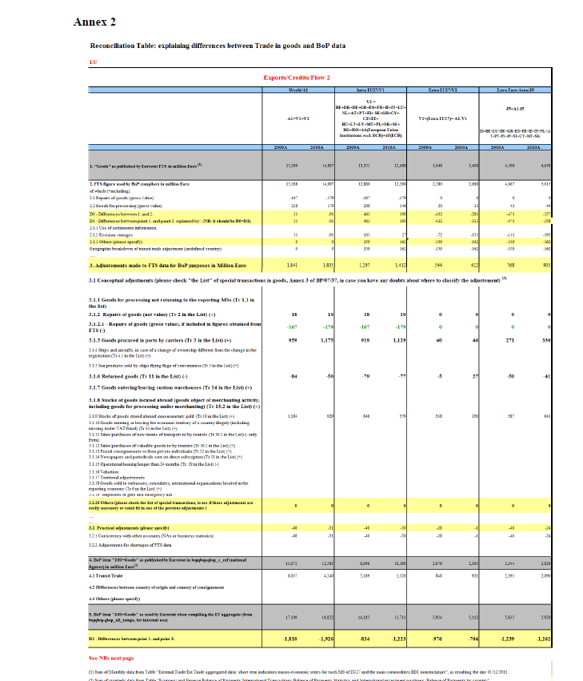
1. “Товары” как опубликовано в СВТ Евростата в миллионах Евро ⁽¹⁾
2. Данные ITGS используемые составителями ПБ в миллионах Евро *
из которых (=включительно):
2.1 Ремонт товаров (валовая стоимость)
2.2 Товары для переработки (валовая стоимость)
D0 – Разница между 1. и 2.
D1 - Разница между пунктом 1. и пунктом 2. объясняется: (NB: должно быть D0=D1)
2.1.1 Использование информации расчетов
2.1.2 Пересмотр устаревшего
2.1.3 Другое (пожалуйста укажите)
….
….
3. Корректировки внесенные в данные ITGS для целей ПБ в миллионах Евро
http://www.statistiques.public.lu/fr/methodologie/methodes/economie-finances/Bop/bop/qualite2011.pdf
Notes:
СВТ - Статистика внешней торговли

Slide 19
Текущий счет (РПБ5) |  |  | Текущий счет (РПБ6)
Товары и услуги |  |  | Товары и услуги
 |  | Торговый баланс (Товары) |  | Товары
 |  | Экспорт/импорт товаров |  | Экспорт/импорт товаров на основе ПБ
 |  | Товары для переработки |  | Чистый экспорт товаров с целью перепродажи товаров за границей (кредит)
 |  | Ремонт товаров
 |  | Услуги |  | Услуги
 |  | Другие услуги |  | Другие услуги
 |  | Чистый экспорт товаров с целью перепродажи товаров за границей |  | Услуги по обработке материальных ресурсов
 |  |  |  | УФПИК
 | Доходы |  |  | Услуги по ремонту и техническому обслуживанию не отнесенные к другим категориям
 |  | Оплата труда | Первичные доходы
 |  | Инвестиционный доход |  |  | Оплата труда
 |  | УФПИК |  |  | Инвестиционный доход
 | Текущие трансферты |  |  |  | Другой первичный доход
 |  | Денежные переводы работающих | Вторичные доходы
Счет операций с капиталом и финансовый счет |  |  |  |  | Частные трансферты
 | Финансовый счет |  |  |  | Счет операций с капиталом¹
 | Счет операций с капиталом¹ |  |  |  | Финансовый счет
Изменение резервных активов |  |  |  |  | Резервные активы
(1) Капитальные трансферты и валовое приобретение/выбытие непроизведенных нефинансовых активов, таких как «минеральные права» (т.е. право на разработку минералов лежащих ниже поверхности на которой находится недвижимость)

Slide 20
Изменение в текущих счетах
Текущий счет: товары, услуги, первичный доход (новое – доход от резервных активов), вторичный доход (новое – дополнительная разбивка) (РПБ-5: товары, услуги, доход, текущие трансферты).
Товары: Услуги по обработке материальных ресурсов, принадлежащих другим сторонам: Переработка определена в качестве услуг по производству в отношении товаров, которые не принадлежат производителю. Передача прав на владение приписывается товарам, подвергающимся переработке в РПБ-5;
В РПБ-6, Товары для переработки и Ремонт товаров записаны в разделе Услуг.

Slide 21
Изменение в текущих счетах
Услуги по обработке материальных ресурсов, принадлежащих другим сторонам: (прод.)
Изменение в методологии в отношении «товаров для переработки» может иметь значительное влияние на оценку продажи товаров и услуг для ряда стран.
В РПБ-6 это трактуется как увеличение экспорта или импорта услуг и сокращение валового экспорта и импорта товаров.
Плата, полученная за оказанные услуги по переработке, включается в «услуги по обработке материальных ресурсов, принадлежащих другим сторонам».

Slide 22
Изменение в текущих счетах
Чистый импорт товаров при перепродаже за границей:
В РПБ-5, перепродажа товаров за границей была включена в раздел «перепродажа товаров за границей и другие торговые услуги».
В РПБ-6, перепродажа товаров за границей была перенесена из раздела услуг в товары. Приобретение товаров классифицируется в качестве негативного экспорта товаров страны торговца, а продажа классифицирована в качестве положительного экспорта товаров, с различием между продажами и покупками, зарегистрированными в категории экспорте товаров «чистый экспорт товаров при перепродаже товаров за границей».

Slide 23
Руководство по ITGS: от РПБ5 и РСМТУ (2003) к РПБ-6 и РСМТУ (2010)
PПБ и РСМТУ имеют общую концептуальную основу: Руководство по статистике международной торговли услугами (РСМТУ):
Более детальный список услуг, в свою очередь расширяет классификацию: РКУПБ (Расширенная классификация услуг ПБ);
Также покрывает определения и методологии, связанные с СЗФ
(Статистика Зарубежных филиалов);
Также покрывает определения и методологии, связанные с торговлей в сфере услуг по видам поставок, в соответствии с требованиями ГАТС / ВТО (трансграничные поставки, потребление за рубежом, коммерческое присутствие, присутствие физического лица).
Notes:
Генеральное соглашение по торговле услугами (ГАТС)

Slide 24
Важность услуг
миллиарды евро, вне-ЕС 28 | Кредит | Дебет | Баланс | Кредит | Дебет | Баланс | Кредит | Дебет | Balance | Кредит | Дебет | Баланс
 | 2011 | 2011 | 2011 | 2012 | 2012 | 2012 | 2013 | 2013 | 2013 | 2014 | 2014 | 2014
Текущий счет | 2,807 | 2,848 | -41 | 3,067 | 2,971 | 96 | 3,051 | 2,896 | 155 | 3,073 | 2,947 | 127
Услуги | 612 | 495 | 117 | 677 | 533 | 144 | 694 | 543 | 151 | 735 | 583 | 151
Услуги: Услуги по обработке материальных ресурсов, принадлежащих другим сторонам | 14 | 7 | 7 | 16 | 9 | 7 | 16 | 8 | 8 | 19 | 7 | 12
Услуги: Услуги по ремонту и техническому обслуживанию не отнесенные к другим категориям | 6 | 3 | 3 | 7 | 2 | 4 | 9 | 7 | 1 | 10 | 7 | 3
Услуги: Транспорт | 133 | 116 | 17 | 142 | 122 | 20 | 140 | 125 | 15 | 136 | 123 | 13
Услуги: Поездки | 86 | 88 | -1 | 97 | 91 | 6 | 103 | 90 | 14 | 107 | 96 | 12
Услуги: Строительство | 10 | 5 | 6 | 11 | 5 | 6 | 14 | 5 | 9 | 14 | 5 | 9
Услуги: Услуги в области страхования и пенсионного обеспечения | 29 | 12 | 17 | 31 | 12 | 20 | 30 | 11 | 18 | 33 | 14 | 19
Услуги: Финансовые услуги | 62 | 26 | 36 | 70 | 29 | 41 | 75 | 31 | 44 | 75 | 34 | 42
Услуги: Услуги за которые взымается плата в явной форме и прочие финансовые услуги |  |  |  |  |  | 0 | 59 | 27 | 33 | 60 | 29 | 30
Услуги: УФПИК |  |  |  |  |  | 0 | 16 | 4 | 12 | 16 | 4 | 11
Услуги: Плата за пользование интеллектуальной собственностью, не отнесенная к другим категориям | 38 | 55 | -16 | 40 | 59 | -19 | 41 | 60 | -18 | 48 | 80 | -32
Услуги: Телекоммуникационные, компьютерные и информационные услуги | 58 | 29 | 29 | 65 | 32 | 34 | 70 | 35 | 35 | 77 | 36 | 41
Услуги: Прочие деловые услуги | 145 | 130 | 15 | 165 | 148 | 17 | 177 | 155 | 22 | 200 | 166 | 34
Услуги: Услуги НИОКР | 21 | 19 | 1 | 24 | 22 | 2 | 27 | 26 | 1 | 29 | 29 | 0

Slide 25
Транспорт
Классификацию по вду транспорта: морской, воздушный, другой
Другой: железнодорожный, автомобильный, внутренних судоходный, трубопроводный, космический транспорт, передача электроэнергии;
Кто/Что перевозится: пассажиры, груз, другое;
Почтовые и курьерские услуги, включенные как отдельная позиция – Транспорт (РПБ-5: услуги связи)

Slide 26
Поездки
Поездки охватывают ассортимент товаров и услуг:
для собственного потребления или для передачи другим;
приобретенных у страны нерезидентами;
во время поездок в эту страну (движение спроса);
охватывает пребывание любой длительности, при условии, что статус резиденства не меняется (студенты, пациенты).
РПБ-6: товары длительного пользования (например, машины) и ценные предметы (предметы искусства, ювелирные изделия), которые включены в таможенные данные, включены не в статью Туризм, а в статью Товары.

Slide 27
Строительство
Создание, обновление, ремонт или увеличение срока службы основных активов:
здание, дороги, мосты, дамбы;
работы, связанные с установкой и монтажом;
подготовка площадки и общее строительство, а также специализированные услуги; управление строительными проектами
Крупные проекты (1 год или более) могут образовывать филиал-резидента в стране проведения работ: прямые иностранные инвестиции между родительской компанией и филиалом

Slide 28
Строительство
Строительство за рубежом; строительство стране где предоставляется отчетность
Записанные на валовой основе: все расходы строительных работ, затраты (если приобретено строительной компанией), и прибыль (положительное сальдо)
Пример строительства за рубежом:
Кредит: стоимость строительства проекта за рубежом: 100
Дебет: стоимость товаров, приобретенных в стране строительных работ: 75
Чистый экспорт строительных услуг (за рубежом): 25

Slide 29
Услуги страхования
Услуги страхования включают:
страхование жизни и аннуитеты;
страхование, кроме страхования жизни (например, несчастные случаи и болезни, пожар и другие повреждения имущества, гражданская ответственность):
перестрахование (обе стороны полиса страхования являются поставщиками страховых услуг):
страхование груза (изменение маршрута из-за определения стоимости поставки ФОБ);
пенсионные фонды (т.е. не социальное обеспечение);
стандартные гарантии (например, гарантия экспортных кредитов и студенческих кредитов);
вспомогательные услуги.

Slide 30
Финансовые услуги
Услуги финансового посредничества, измеряемые косвенным методом (УФПИК)
Финансовые посредники предлагают проценты своим вкладчикам, которые ниже, чем ставки, которые они устанавливают для своих заемщиков. В результате процентная маржа используется для покрытия расходов и обеспечения операционной прибыли.
Процентная маржа является альтернативой оплаты за услуги в явной форме.

Slide 31
Финансовые услуги
Услуги финансового посредничества, измеряемые косвенным методом (УФПИК)
Фактическая процентная включает элемент дохода, а также плату за услуги;
По соглашению, возникает только из кредитов и депозитов, где обе стороны являются финансовыми корпорациями;
Кредиты от финансовых корпораций - разница между фактически выплачиваемыми процентами и суммой, подлежащей уплате, если бы была использована базовая ставка;
Депозиты - разница между процентами, которые будут заработанные если базовая ставка будет использована и проценты на самом деле заработали;
Включено в услуги (не доход).

Slide 32
Прочие деловые услуги
Услуги НИОКР
Базовые / прикладные исследования; экспериментальные разработки; коммерческие исследования;
Продажа результатов НИОКР (патенты, авторские права) (РПБ-5: Счет операций с капиталом);
Исключено: плата за использование результатов НИОКР (Плата за пользование интеллектуальной собственностью).
Профессиональные и консалтинговые услуги по вопросам управления
Юридические, бухгалтерский учет, связи с общественностью (PR), консалтинговые услуги;
Реклама, маркетинговые исследования, центры обработки вызовов;
Сборы для общего управления дочерними предприятиями.

Slide 33
Прочие деловые услуги
Технические, торговые и прочие деловые услуги
Архитектурные, инженерные; добыча ископаемых и переработка отходов; операционный лизинг (включая: транспортное оборудование с экипажем); комиссии за сделки по товарам / услугам, подлежащих уплате торговцам; размещение персонала, безопасность и очистка, переводческие, услуги на рынке недвижимости.

Slide 34
Первичный доход
Доход, связанный с производством
Оплата труда
Налоги и субсидии на продукты и производство
Доход от недвижимости
Инвестиционный доход = финансовые активы
Рента = земля, природные ресурсы

Slide 35
Оплата труда
Требует трудовые правоотношения между резидентами и нерезидентами, включая следующее:
заработная плата и оклады в денежной форме
заработная плата и оклады в неденежной форме (питание, транспорт, праздники/спортивные объекты, кредиты по сокращенному проценту и т.д.)
Отчисления работодателей на социальное страхование

Slide 36
Оплата труда
Примеры
иностранные (трансграничные) работники
сезонные/краткосрочные работники
помощники по хозяйству, не являющиеся резидентами (<1 года)
местный персонал в посольствах/военных базах
сотрудники международных организаций
Примечание: Оплата труда ≠ Денежные переводы работающих

Slide 37
Счет вторичных доходов
Напоминает пункты Текущих трансфертов из РПБ-5.
Каждая транзакция это или обмен или трансферт
Обмен: предоставление экономической ценности против получения экономической ценности. Когда экономическая ценность (скажем, товар) предоставляется без ничего взамен, соответствующая запись это трансферт.
Трансферт это запись о возмещении предоставления экономической ценности (товар, услуга, финансовый актив или другой непроизведенный актив) без соответствующего возврата объекта экономической ценности.
Трансферт может быть текущим или капитальным.

Slide 38
Текущие трансферты против капитальных
Текущие трансферты состоят из всех трансфертов, которые не являются капитальными
Капитальные трансферты – это трансферты, в которых:
право собственности на активы (кроме наличности или запасов, т.е. основные средства, ценности или непроизведенные активы) передается; или которое
обязывает одну или обе стороны приобретать или продавать актив (кроме наличности или запасов, т.е. инвестиционная дотация); или где
долг списывается кредитором.
Капитальный трансферт приводит к соизмеримому изменению в запасах активов одного или обеих участников сделки, не влияя на сбережения какой-либо стороны.

Slide 39
Счет операций с капиталом
Приобретение непроизведенных, нефинансовых активов
Природные ресурсы
Контракты, договоры аренды и лицензии
Маркетинговые активы и «гудвилл»
Капитальные трансферты
Списание долга
Выплаты по страхованию, кроме страхования жизни
Инвестиционные гранты
РПБ-6 исключает мигрирующие эффекты (другие изменения в объеме), продажу прав на патент (услуга по НИОКР)
Notes:
Гудвилл (англ. Goodwill) — экономический термин, используемый в бухучёте, торговых операциях для отражения рыночной стоимости компании без учёта стоимости активов и пассивов.

Slide 40
Непроизведенные активы: природные ресурсы
Включают:
землю, если не включена в ПИИ (анклавы для посольств и международных организаций);
права на разработку полезных ископаемых;
права пользования лесами;
воду;
права рыбной ловли;
воздушное пространство;
электромагнитный спектр.
Notes:
Прямые иностранные инвестиции (ПИИ)

Slide 41
Непроизведенные активы: контракты, договоры аренды и лицензии
Включает контракты/договоры аренды/лицензии, признанные как экономические (нематериальные) активы (например, комиссионные за трансферт футболиста, права покупать товары на исключительной основе, продаваемые разрешения на выбросы и т.д.)
Нематериальные активы, которые не создаются в процессе производства; исключенные, например:
Передача прав собственности или использования интеллектуальных продуктов (права на программное обеспечение, авторские права, патенты), если прямая продажа регистрируется в услугах НИОКР, если временно используется Плата за услуги за использование интеллектуальной собственности

Slide 42
Непроизведенные активы: маркетинговые активы
Покупка/продажа торговых названий, названий (газет/журналов), торговых марок, логотипов, доменных имен
Только при продаже отдельно от субъекта, владеющего ими
Плата за регистрацию доменного имени и разработку логотипа относится к услугам
«Гудвилл» в ПБ не продаются отдельно от собственности на предприятие

Slide 43
Капитальные трансферты
Списание долга – это добровольное аннулирование всего долга или его части в рамках договорного соглашения между кредитором и дебитором (списание, зарегистрированное как другой поток);
Исключительные выплаты по страхованию, кроме страхования жизни, связанные с крупными бедствиями, могут записываться как капитальные трансферты;
Инвестиционные гранты;
Активация разовых гарантий и допущение прочей задолженности
Налоги, взимаемые с нерегулярными интервалами, например, налоги на капитал и налоги на наследство
Прочие капитальные трансферты (основные компенсационные выплаты, не охватываемые страхованием)

Slide 44
Спасибо за внимание
Matthias.ludwig@ec.europa.eu

